Slide 1

Xây Dựng Web Chat Realtime
Sử Dụng Angular Và Spring Boot
Giảng viên hướng dẫn: ThS. Ngô Thanh Huy
Sinh viên thực hiện: Võ Chí Hải - 110122068 - Lớp: DA22TTD

Slide 2


Cơ Sở Lý Thuyết Về Ứng Dụng Web Thời Gian Thực
1
Khái Niệm Ứng Dụng Thời Gian Thực (RTA)
RTA là hệ thống xử lý và hiển thị dữ liệu gần như ngay lập tức, đồng bộ với hành động người dùng, với độ trễ cực thấp (vài mili-giây). Ứng dụng rộng rãi trong chat online, theo dõi GPS, giao dịch tài chính, game online.
2
Cơ Chế Hoạt Động Của WebSocket
Giao thức truyền thông hai chiều (full-duplex) qua một TCP socket duy nhất. Khác HTTP request-response, WebSocket tạo kết nối liên tục, giúp server chủ động gửi dữ liệu về client mà không cần yêu cầu mới, giảm độ trễ và tiết kiệm tài nguyên.

Slide 3





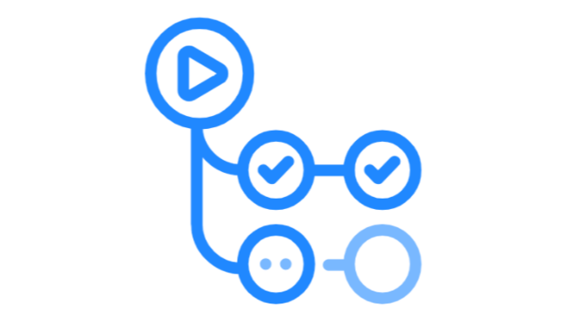


Công Nghệ Sử Dụng
Angular
Spring Boot
SCSS
MYSQL
Redis
GithubActions
Swagger
Docker

Slide 4
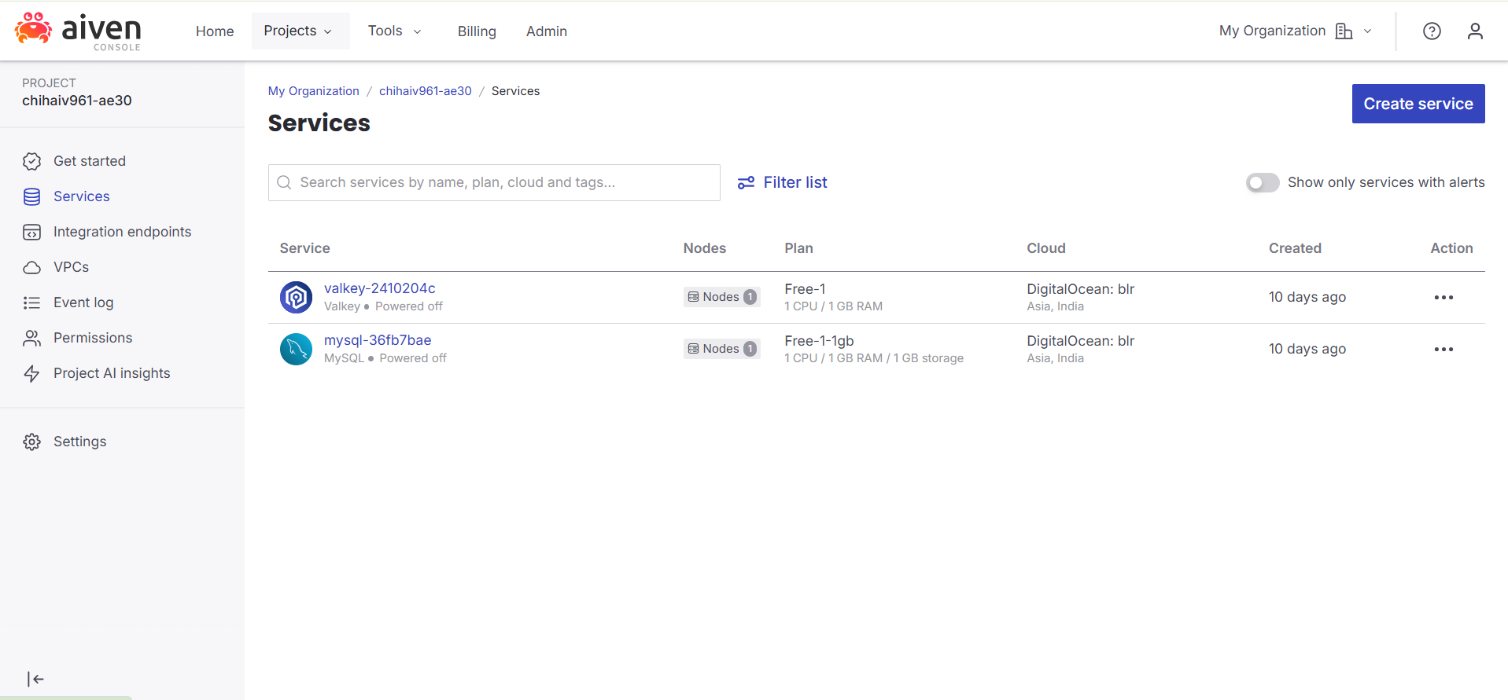
Công Nghệ triển khai database

Slide 5
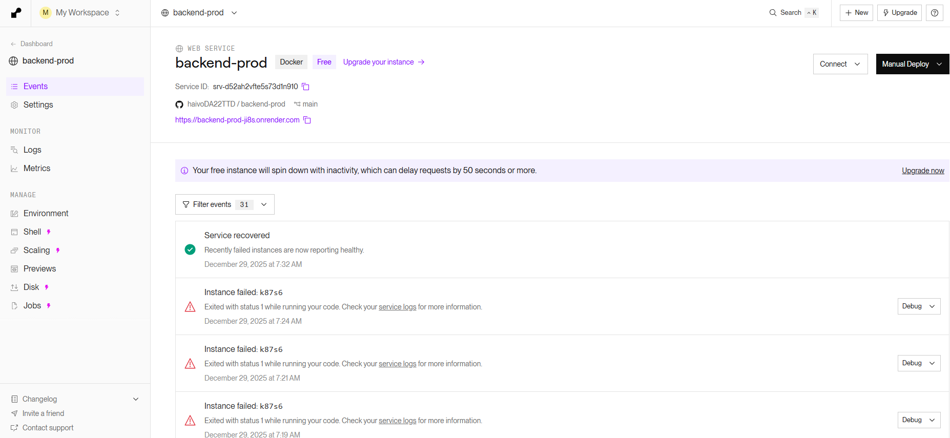
Công Nghệ triển khai backend

Slide 6
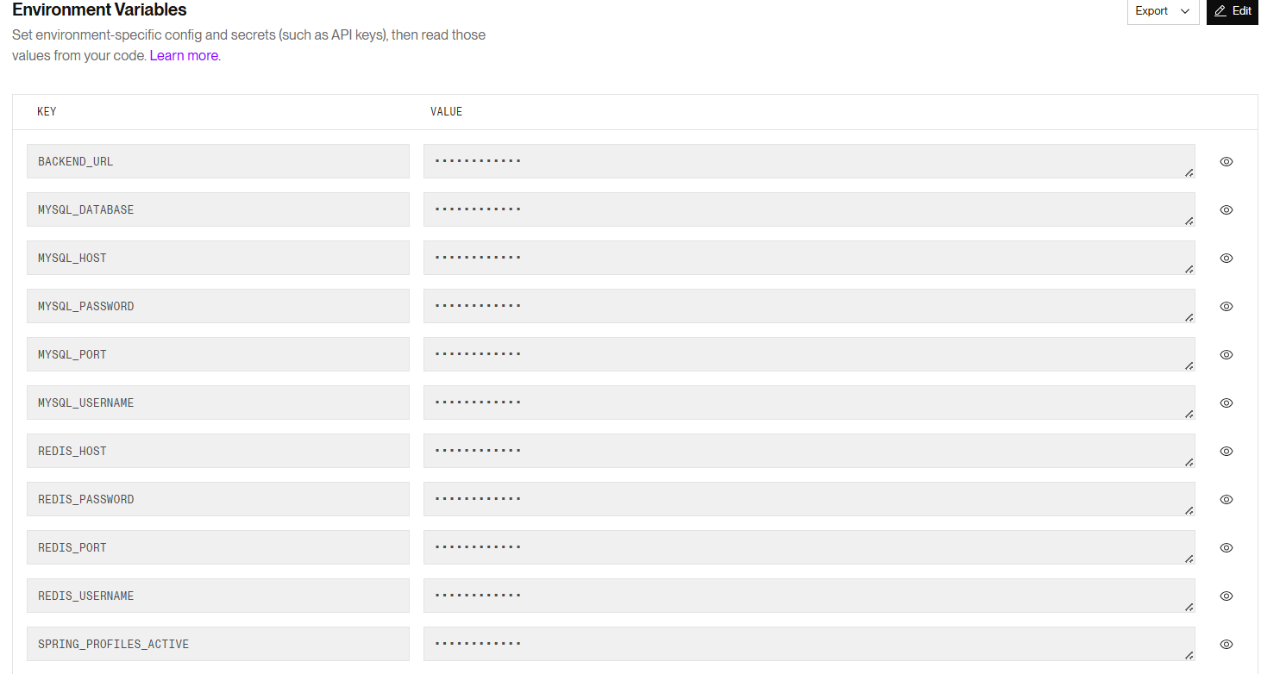
Cấu hình backend kết nối đến database

Slide 7
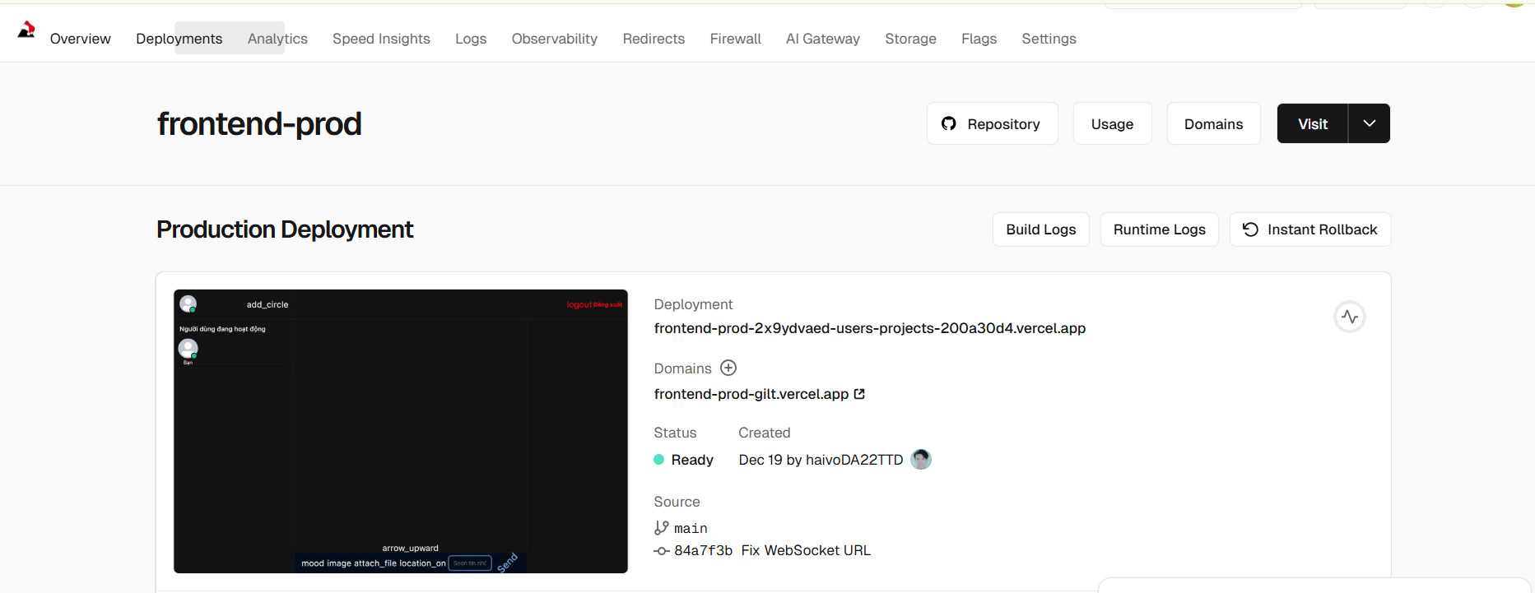
Công Nghệ triển khai frontend

Slide 8

Hiện Thực Hóa Nghiên Cứu
Mô Tả Bài Toán
Xây dựng ứng dụng chat real-time cho phép gửi/nhận tin nhắn tức thì qua web. Yêu cầu: gửi tin nhắn thời gian thực, lưu trữ tin nhắn cũ. Sử dụng Angular (frontend), Spring Boot (backend), MySQL (DB), STOMP (truyền tin).
Phân Tích Thiết Kế Hệ Thống
Xác định các chức năng chính: xác thực người dùng, cập nhật avatar, quản lý nhóm chat, gửi tin nhắn, chống spam, khóa tài khoản, chế độ sáng/tối, ảnh nền, trạng thái người dùng, màu chủ đề, danh sách nhóm, thông báo tin nhắn chưa xem.
Kiến Trúc Hệ Thống
Sơ đồ kiến trúc hệ thống minh họa các thành phần và luồng dữ liệu, đảm bảo tính module hóa và khả năng mở rộng.
Thiết Kế Dữ Liệu
Mô hình ERD và sơ đồ quan hệ chi tiết cho các thực thể User, MessageRoom, MessageRoomMember, MessageContent, đảm bảo tính toàn vẹn và hiệu quả lưu trữ.
Thiết Kế Xử Lý
Mô hình DFD (mức ngữ cảnh, mức 1, mức 2) mô tả luồng dữ liệu và các quá trình xử lý trong hệ thống, từ tổng quan đến chi tiết.
Cấu Trúc Dự Án
Tổ chức dự án thành các package (config, messagecontent, messageroom, messageroommember, user, utils) để tăng khả năng bảo trì và mở rộng.

Slide 9




Kết Quả Đạt Được
Hệ Thống Web Chat Hoàn Chỉnh
Tối Ưu Tốc Độ Phản Hồi
Đã xây dựng thành công hệ thống web chat với khả năng truyền nhận tin nhắn thời gian thực, giao diện trực quan và dễ sử dụng.
Tích hợp WebSocket cải thiện đáng kể tốc độ phản hồi. Redis hỗ trợ giảm tải cơ sở dữ liệu, đảm bảo xử lý tin nhắn ổn định.
Chức Năng Đầy Đủ
Khả Năng Mở Rộng
Hỗ trợ đăng ký, đăng nhập, xác thực người dùng, quản lý dữ liệu tin nhắn, hoạt động liên tục trên môi trường thử nghiệm.
Kết hợp Spring Boot và Angular phù hợp cho phát triển hệ thống web hiện đại, mở ra nhiều hướng phát triển trong tương lai.

Slide 10
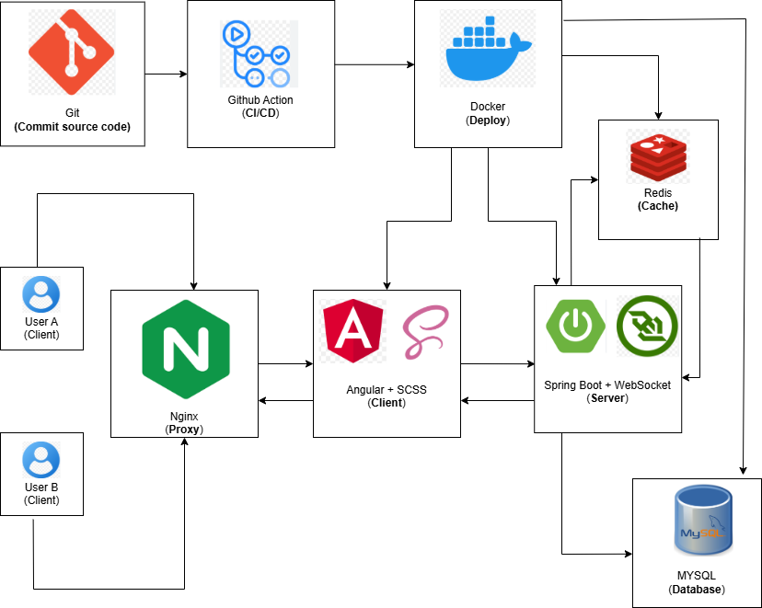

Kết Luận Và Hướng Phát Triển
Kết Quả Đạt Được
Hạn Chế & Hướng Phát Triển
Đã xây dựng thành công ứng dụng web chat real-time với Angular và Spring Boot, bao gồm xác thực JWT, mã hóa Bcrypt, khóa tài khoản tạm thời. Hỗ trợ tạo/quản lý nhóm, gửi nhiều loại tin nhắn (văn bản, hình ảnh, icon, file, link, GPS), chống spam (20 tin/phút). Tích hợp Swagger cho tài liệu API, CI/CD với GitHub Actions, đóng gói Docker để triển khai lên Vercel, Render và chạy Docker local với Nginx proxy.
Hạn chế: Chức năng emoji cơ bản, link chưa có preview, chưa tối ưu thông báo đẩy/tải cao, chưa hỗ trợ voice/video call, AI.
Hướng phát triển: Tích hợp Keycloak (SSO), Kafka (xử lý bất đồng bộ), RabbitMQ (hàng đợi), DragonflyDB (thay thế Redis hiệu năng cao), AI (Grok, GPT, Claude, Llama 3) cho trả lời tự động, gợi ý, phân tích cảm xúc. Hỗ trợ WebRTC (voice/video call, chia sẻ màn hình), cải thiện UX (link preview, emoji picker, voice note), push notification ).

Slide 11
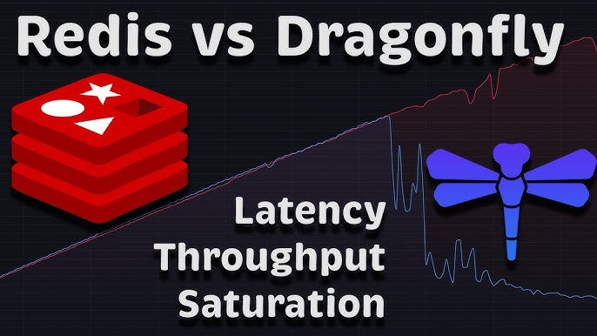
So sánh giữa DragonflyDB với Redis

Slide 12

Xử lý hàng đợi với RabbitMQ

Slide 13
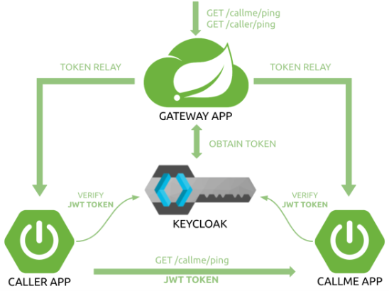
Xác thực người dùng với Keycloak

Slide 14
Cảm ơn thầy và cô đã lắng nghe
Để hoàn thành đồ án này, em xin gửi lời cảm ơn chân thành đến Quý Thầy, Cô Khoa Công nghệ thông tin, Trường Kỹ thuật và Công nghệ – Trường Đại học Trà Vinh đã tạo điều kiện học tập, rèn luyện và tích lũy kiến thức.
Đặc biệt, em xin cảm ơn thầy Ngô Thanh Huy đã tận tình chỉ dẫn, theo dõi và đưa ra những lời khuyên bổ ích, giúp em giải quyết các vấn đề trong quá trình nghiên cứu và hoàn thành đề tài một cách tốt nhất.
Do kiến thức và kinh nghiệm còn hạn chế, bài báo cáo khó tránh khỏi thiếu sót. Em rất mong nhận được sự góp ý, chỉ dạy thêm từ Quý Thầy cô.
Cuối cùng, em xin chúc Quý Thầy Cô luôn dồi dào sức khỏe và đạt nhiều thành công trong công việc.

